Slide 1
Název | Doba helénistická
Předmět, ročník | Dějepis, prima
Tematická oblast | Starověké Řecko
Anotace | Jedná se o prezentaci s výkladem, obrázky a úkoly.
Klíčová slova | nadvláda, helénistický, falanx, filipika
Autor | Mgr. Lucie Babišová
Datum | 3. 4. 2013
Škola | Gymnázium Jana Opletala, Litovel, Opletalova 189
Projekt | EU peníze středním školám, reg. č.: CZ.1.07/1.5.00/34.0221

Slide 2
Doba helénistická (338 – 146 př. n. l.)
Předmět: dějepis
Ročník: prima
Anotace: Jedná se o prezentaci s výkladem, obrázky a úkoly.
Klíčová slova: nadvláda, helénistický, falanx, filipika

Slide 3
Charakteristika období
období nadvlády Makedonie až do rozpadu říše Alexandra Velikého a do nadvlády Říma
Makedonie – oblast na S Řecka, království, dovoz dřeva do Řecka
helénistický - řecký

Slide 4
Filip II.
vláda Filipa II. (359 – 336 př. n. l.)
zajistil hranice Makedonie, upevnil svou moc
období vzestupu Makedonie, hospodářský rozvoj
reorganizace vojska: zdokonalení boje = jádro armády = FALANX (oddíl těžkooděnců)
využil rozporů mezi řeckými státy a pronikl a obsadil postupně celé Řecko (338 př. n. l. bitva u Chaironeie – Athény a Théby poraženy)
příprava tažení také proti Persii (v krizi), ale uprostřed příprav zavražděn na svatbě dcery r. 336 př. n. l. – nastupuje jeho syn Alexandr Makedonský

Slide 5
Filipika
útočná řeč
athénský protimakedonský politik a řečník Démosthénes viděl ve Filipovi hrozbu samostatnosti a demokracie

Slide 6
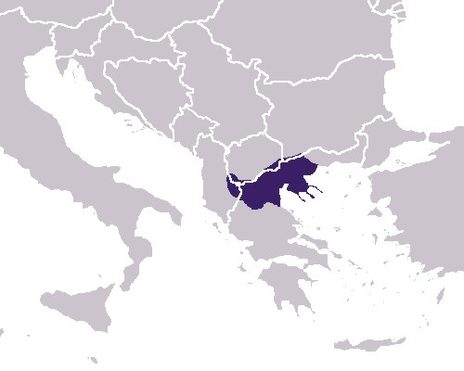
Makedonie - mapa
Zdroj: [cit. 2013-04-03]. Dostupný pod licencí Creative Commons na WWW:
http://commons.wikimedia.org/wiki/File%3AAncient_Makedonia.JPG

Slide 7
Úkoly
Práce s historickým atlasem: najděte na mapě v atlasech oblast Makedonie.
Vysvětli termín: helénistický.
Jakým způsobem reorganizoval Filip II. armádu.?
Co to je FILIPIKA?

Slide 8
Úkoly - řešení
Práce s historickým atlasem.
Helénistický znamená řecký.
Jádrem armády byly oddíly těžkooděnců – falanx (falangy).
Označení pro útočnou řeč. Použita jako politický nástroj kritiky Filipa II. proti rozpínavosti Makedonie.

Slide 9
Citace
KUNSTOVÁ Eliška, MANDELOVÁ Helena, PAŘÍZKOVÁI lona. Dějiny pravěku a starověku: dějepis pro 6. ročník základní školy a primu osmiletého gymnázia. Vyd. 1. Ilustrace Jan Tichý. Liberec: Dialog. ISBN 80-862-1857-0.
ROBERTS John M. Ilustrované dějiny světa. Vyd. 1. V Praze: Knižní klub, 1999, 191 s. ISBN 80-717-6775-1.
RULF, Jan , VÁLKOVÁ Veronika. Dějepis pro 6. ročník základní školy a 1. ročník osmiletého gymnázia. 2. vyd. Praha: SPN - pedagogické nakladatelství, 2004, 139 s. ISBN 80-723-5274-1.
SOCHROVÁ Marie. Dějepis v kostce. Vyd. 1. Havlíčkův Brod: Fragment, 1997, 159 s. ISBN 80-720-0094-2.

